Slide 1
USAID дин «ОКУУ КЕРЕМЕТ!» долбоору
ФОТО: САУЛЕ ХАМЗИНА
Математика көндүмдөрүн жакшыртуу үчүн Калыптандыруучу баалоо
(BaalooApp тиркемеси)
15-октябрь, 2022

Slide 2
Бул презентация АКШнын эл аралык өнүктүрүү боюнча агенттиги (USAID) аркылуу көрсөтүлгөн Америка элинин колдоосу менен даярдалды. Презентациянын мазмуну USAIDдин же АКШ Өкмөтүнүн пикирин милдеттүү түрдө чагылдырбайт.​

Slide 3
«ОКУУ КЕРЕМЕТ!» долбоору
BaalooApp боюнча 1-сессия
15- октябрь, 2022

Slide 4
СЕССИЯНЫН МАКСАТЫ
1-4 класстарда окуучулардын окуу жана окуганын тушүнүү көндүмдөрүн калыптандыруучу баалоо үчун BaalooApp тиркемесин колдонууга үйрөтүү
Тренингдин аягында катышуучулар:
калыптандыруучу баалоо тууралуу өздөрүнүн билимдерин жаңыртышат.
калыптандыруучу баалоо боюнча BaalooApp тиркемеси жана калыптандыруучу баалоонун инструменттери (куралдары) менен таанышышат;
тиркемени колдонуп калыптандыруучу баалоону өткөрүүнү жана кайтарым байланыш берүүнү практикалашат;
өздөрүнүн окутуу ишмердүүлүгүн түзөтүү үчүн калыптандыруучу баалоонун жыйынтыктарын колдонууга даяр болушат.

Slide 5
Калыптандыруучу баалоо тууралуу эмнелерди билесиңер?
Класста калыптандыруучу баалоо эмне үчүн өткөрөсүңөр? (максаты)
Кантип өткөрөсүңөр? Кайсы ыкмаларды, инструменттерди колдоносуңар? (өзүңөрдүн практикаңарды эстегиле)
Калыптандыруучу баалоону качан өткөрөсүңөр?

Slide 6
Калыптандыруучу баалоо
Калыптандыруучу баалоо - бул окутуу процессинде окуучулардын окуу көндүмү кайсы деңгээлде калыптангандыгы тууралуу мугалимге маанилүү маалымат берип туруучу баалоо болуп саналат; окуучулар кайсы жерде кыйынчылыктарга туш болушууда; ага ылайык таанып билүү жана окутуу процессин жакшыртуу үчүн окуучу жана мугалим кийинки кандай кадамдарды жасашы керектиги тууралуу маалымат менен камсыз кылат(окутуу үчүн баалоо).
«Калыптандыруучу баалоо – бул окутуу процессиндеги баалоо, окуучулардын жетишкендиктерин байкап, анализдеп, окуучуларга кайтарым байланыш берүү аркылуу окутуу процессин жакшыртууга шарт түзөт (USAIDдин «Келгиле, окуйбуз» долбоору, 7-модуль).

Slide 7
Калыптандыруучу баалоону эмнеге колдонушат?
Мамлекеттик билим берүү стандарты, 64 –берене
Форматтык баа берүү материалды өздөштүрүшүнүн жекече өзгөчөлүктөрүн (ишти аткаруу темпи, теманы өздөштүрүү ыкмалары ж.б.) эске алуу менен окуучунун прогрессин аныктоо, ошондой эле ийгиликтерге жетишүү үчүн рекомендацияларды иштеп чыгуу максатында колдонулат.
Мугалим форматтык баа берүүнү окутууну өз убагында коррекциялоо, пландаштырууга өзгөртүүлөрдү киргизүү, ал эми окуучулар - алар аткарган иштин сапатын жакшыртуу үчүн пайдаланат. Окуучунун прогресси окуучу аткарган конкреттүү иштин негизинде билим берүү чөйрөсүнүн алкагында окутуу максаттарында түптөлгөн белгилүү натыйжаларга жетишүү катары аныкталат.
Кыргыз Республикасынын Министирлер Кабинетинин 2022жылдын 22-июлундагы №393 токтому менен бекитилген Кыргыз Республикасында жалпы мектептик билимдин мамлекеттик билим берүү стандарты

Slide 8
Калыптандыруучу баалоонун компоненттери
Мугалим окуучуларга натыйжалуу кайтарым байланыш берет.
Окуучулар окуп-үйрөнүү процессине активдүү катышышат.
Мугалим баалоонун жыйынтыктарын эске алып, окутуу процессин оңдоп түзөйт.
Мугалим окуучуларды шыктандырууга жана өзүн өзү сыйлоого баалоонун таасири терең экенин жана алар өз кезегинде окууга маанилүү таасир берээрин тааныйт.
Окуучуларда өз алдынча өздөрүнүн билимдерин жана көндүмдөрүн баалоо билгичтиктери калыптанат.
(«Кара куту: ичинде эмне бар? Окуучулардын билимдерин баалоо окуу-тарбия процессинин натыйжалуулугун жогорулатуу ыкмасы катары» П. Блэк жана Д. Уильям).

Slide 9
Көздөлгөн көндүмдөрдү түшүнүү же өздөштүрүү деңгээли тууралуу маалыматты чогултуу үчүн сиз кандай калыптандыруучу баалоо ыкмаларын колдоносуз?
Мисалдар | Кыскача баяндалышы
Светофор Кол белгилери | Ар бир окуучуда үч түстүү светофордун карточкасы бар. Окуучулардын материалды түшүнгөндүгү же түшүнбөгөндүгү тууралуу карточкадагы тустөрдү көтөрүү аркылуу билдирүүсүн суранат. Эгерде сары жана кызыл карточкалар көп көтөрүлсө – анда материалды кайрадан түшүндүрүп, суроолорду карап чыгуу зарыл. Колдун белгилерин колдонуп да ушундай өткөрсө болот (манжаны өйдө көтөрүү, муштум, алакан)
Чыгуу билети 3-2-1 | Чыгуу билети:Сабактын аягында окуучулардан маалымат алуу үчүн мугалим барактарды таратат, ар бир окуучу андагы сүйлөмдөрдү толуктайт: Бүгүн мен билдим… Мага кызыктуу болду… Менде суроо бар … же Мен дагы билгим келет… Окуучлар өздөрү толтурган барактарды мугалимге тапшырышат. Мугалим алардын жоопторун анализдеп, кийинки сабакта андагы кээ бир суроолорго токтолот. 3-2-1: 3- мугалим сабактын аягында бугункү сабактан билген 3 идеясын же түшүнүгүн айтууну суранат; 2 – окуучуда пайда болгон 2 суроону айтуусун суранат; 1– өз турмушунда колдоно турган 1 билгичтик жана билимди айтышы керек;
Мини тест 3 мүнөттүк эссе Убакытка окуу | Мини - тест: Мугалим тест жазылган баракчаны таратат же тесттин суроолорун доскага жащзып коет. Жооп берүүгө убакыт берет. Андан кийин өз алдынча же бири бирин текшерүү үчүн туура жоопторду көрсөтөт. Эссе: мугалим тема боюнча ачык суроолорду берет (Мисалы, «Эмне үчүн тик бурчтукту квадрат деп айта албайбыз? » «Төрт бурчтуктар» темасынан кийин), 20 секунддан кийин тик бурчтуктун жана квадраттын мүнөздүү касиеттерин түшүнүү үчүн окуучулардын жоопторун угат.
Суроолор: Пинг-понг Баскетбол | Мугалим сабактын темасы боюнча бир окуучуга суроо берет, ал окуучу суроого жооп берип, баскетбол оюнундагыдай топ берген сыяктуу эле, кийинки окуучуга өз суроосун берет. Же болбосо мугалим ар кайсы окуучуга ар кандай суроолорду берип, жоопторун өзү комментарийлейт (пинг-понг оюнундагыдай ).

Slide 10
Ошентип, калыптандыруучу баалоонун бул ыкмалары:
Тез
Баа коюуну талап кылбайт
Сабак учурунда же сабактын аягында мугалим төмөнкү жыйынтыктарды чыгарууга колдонулат
окуучулар сабактын максатын түшүнүп, ошол максаттарга жетишиштиби?
кайсы окуучу колдоого муктаж экендигин аныктоого жана ага кайтарым байланыш берүүгө;
өз сабагын жана окутууну кантип жакшыртуу керектигин анализдөө (Кайталоо керекпи? Теманы жакшы түшүнүү үчүн топтордо иштеш керекпи? Же жекече иштөө керекпи? Кийинкиге кандай тапшырма берүү керек? Кийинки суроого өтүүгө убакыт келдиби? ж.б.).

Slide 11
Кайтарым байланыш Сиздин оюңузча, эмне үчүн баалоонун жыйынтыгы боюнча окуучуга кайтарым байланыш берүү маанилүү?
Кайтарым байланыш – азыркы жана күтүлүүчү окутуунун ортосундагы аралыкты кыскартуучу маалымат (adapted from Hattie & Clarke, 2019; Sadler, 1989); Кандай натыйжы жетишилип жаткандыгы, эмнени жана кантип жакшыртуу керек экендигин түшүнүү үчүн конкреттүү кадамдар жана чечимдер тууралуу маалымат жана түшүндүрмө алуу процесси.
* бири-бирин сыйлоо жана урматтоо чөйрөсүндө ишке ашат,
* окуучуга түшүнүктүү, конкреттүү болот,
* өз учурунда, баалоонун жыйынтыгы чыгаар замат берилет,
баалануучу көндүмдү жакшыртуу үчүн так сунуштамаларды берет.
Окуучу үчүн - өзүнүн окуудагы жетишкендиктерин жана кемчиликтерин түшүүгө жардам берген маалыматты жана алдыга жылуу боюнча конкреттүү сунуштарды алуу.
Мугалим үчүн – бул окутуудагы кемчиликтерди түшүнүүгө жана өз ишине өзгөртүүлөрдү киргизүүгө жардам берүүчү маалыматты алуу (жаңы окутуу ыкмаларын, техникаларын тандоо, сабакта убакытты бөлүштүрүүгө өзгөртүүлөрдү киргизүү ж.б.).

Slide 12
Кайтарым байланыш–
Жазуу | Оозеки
Тапшырманы (үй ишин, өз алдынча аткарылган ишти) текшерүүнүн жыйынтыгы менен окуучуга жазуу түрундө берилген конкреттүү сунуштар. | Тапшырманы аткаруу учурунда же анын жыйынтыгы менен окуучуга оозеки турүндө берилген сунуштар, комментарийлер.
Мисалы: Сен тапшырманы жакшы аткардың: белгисиз кошулуучу менен теңдемени чыгаруу эрежесин колдондуңуз. Бул чыгарылышты текшерүү гана калды. Техника « 2 жылдыз – бир каалоо»: эки жетишкендик+ жакшыртуу үчүн бир каалоо.

Slide 13
Окуу көндүмдөрүн баалоо боюнча биздин сунуштар
Биз математикалык көндүмдөрдү кантип баалоону сунуштайбыз?
BaalooApp тиркемесин колдонуп, калыптандыруучу баалоону өткөрүүдө башталгыч класстардын мугалимдерине төмөнкү жолдор аркылуу колдоо көрсөтө алабыз:
окуп түшүнүүнү жана окуу көндүмдөрүн баалоо боюнча иштелип чыккан куралдар (инструменттер) аркылуу,
окуучунун жана окуучулардын тобунун жыйынтыктарына анализ берүү аркылуу,
окуучуга жана мугалимге кайтарым байланышты иштеп чыгуу аркылуу.

Slide 14
Биз BaalooApp тиркемесин математика боюнча кандай колдонууну пландап жатабыз?
Май 2022 – тиркеме 11 мектептин негизинде пилоттоодон өттү.
Июнь-июль, 2022 – куралдар орус тилинде жакшыртылып иштелип чыгып, кыргыз тилине которулду, 2022 жылдын октябрь айында куралдар өзбек жана тажик тилдерине которулат.
Инструментарий 2022-жылдын август айында КББА тарабынан бекитилиши күтүлүүдө.
2022-жылдын август айындагы тренингдерде мастер тренерлер жана улуттук тренерлер окутулат.
Мугалимдер 2022-жылдын октябрь айларыда онлайн окутулат, тренерлер мектептерге барган учурда жана 6-8 модулдар боюнча катышып окуу форматында өткөрүлө турган тренингде материал кайталанып каралат.
Мектеп администрация өкүлдөрү жана Рай/ШаарБББ методистери үчүн окутуу 2022-жылдын ноябрь айында өткөрүлөт.
2022-2023 окуу жылы - мугалимдер тиркемени телефону аркылуу колдонушат.
2022-2023 окуу жылы - BaalooApp тиркемесинин колдонулушуна долбоор мониторинг жүргүзөт, маалыматтык, усулдук жана техникалык колдоо көрсөтөт.

Slide 15
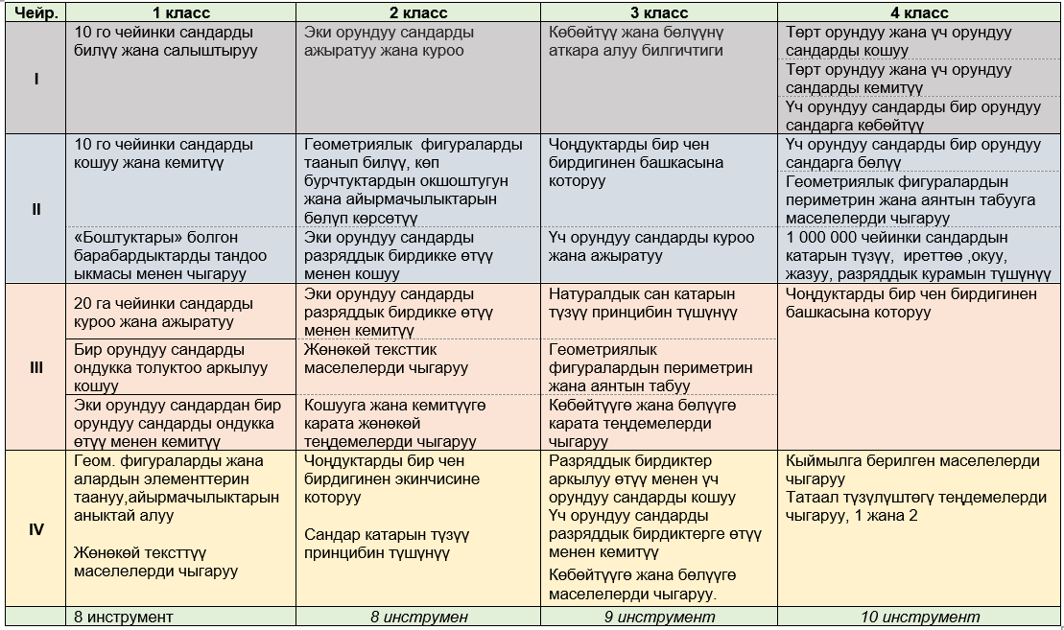
Математика боюнча BaalooAрр дагы 35 курал

Slide 16
Бир куралдын структурасы
А. Киришүү бөлүгү
Мазмундук тилке
Баалануучу көндүм
Тапшырманын түрү
Дэңгээли жана өткөрүү убактысы
В. Нускамалар жана кайтарым байланыш
Куралдын баяндамасы
Баалоо жүргүзүү боюнча нускамалар
Негизги тест
Жалпы класс деңгээлине карата сунуштар
Жекече кайтарым байланыш + окуучулар менен деңгээлдерге жараша иш алып баруу боюнча мугалим үчүн сунуштар
С. Тесттин варианттары
Тесттин 1-варианты
Тесттин 2 варианты
Тесттин 3-варианты
Тесттин 4-варианты
+ бардык варианттар үчүн туура жооптордун ачкычы

Slide 17
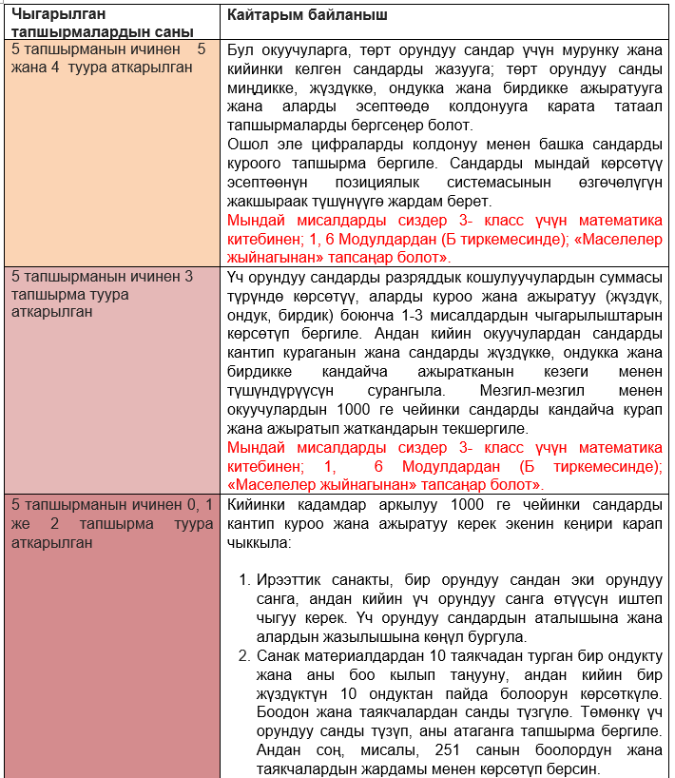
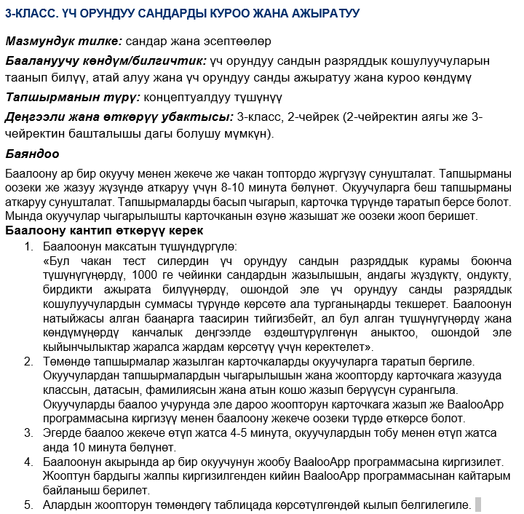
Инструменттин көрүнүшү кандай

Slide 18
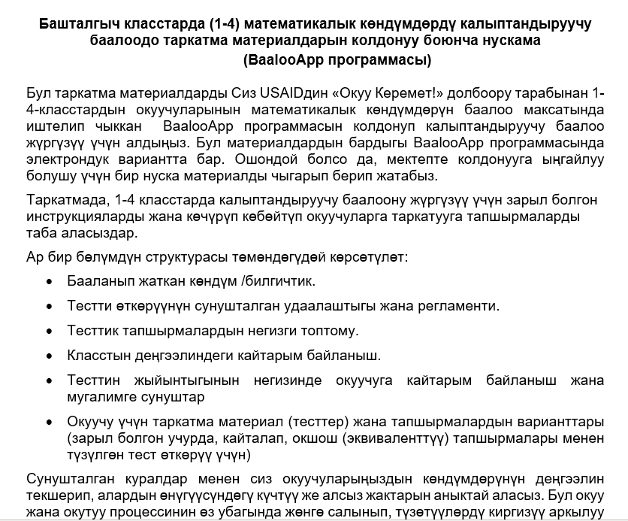
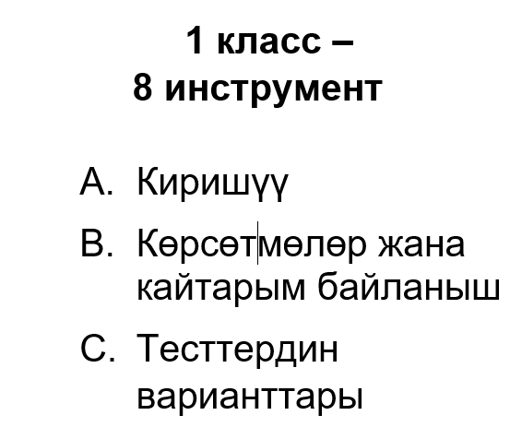
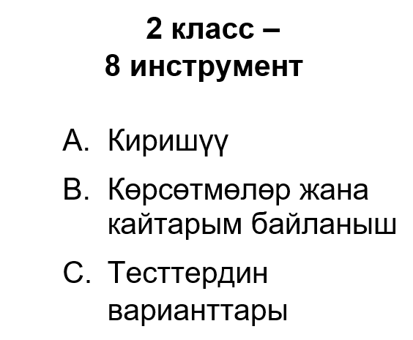
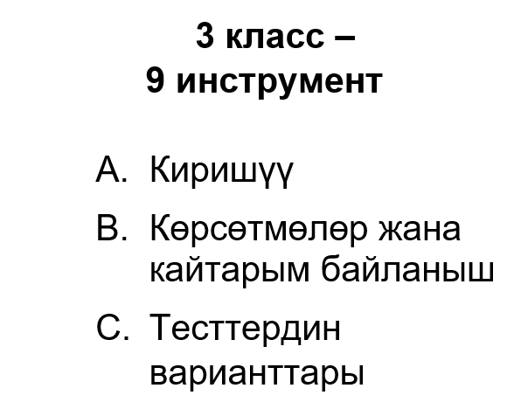
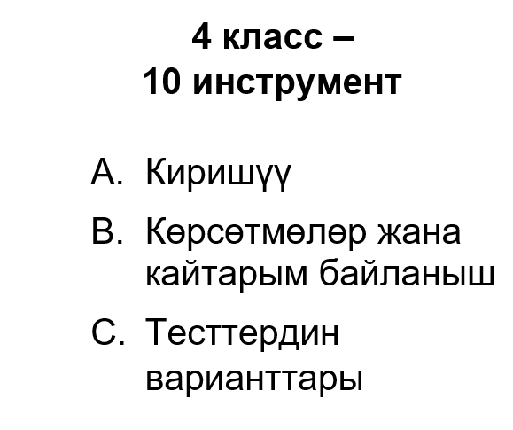
КБ боюнча таркатма материалдын структурасы

Slide 19
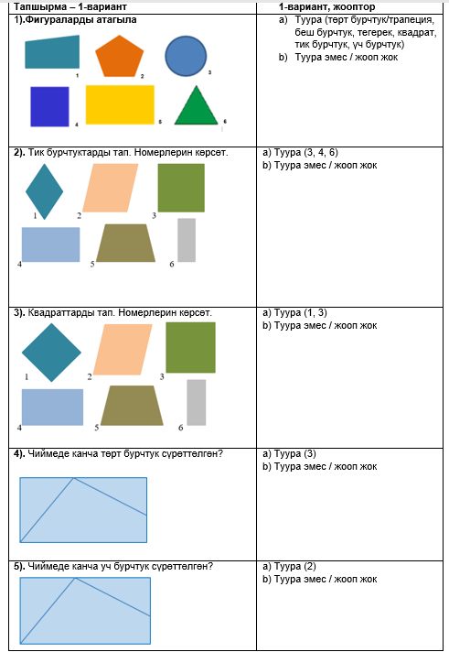
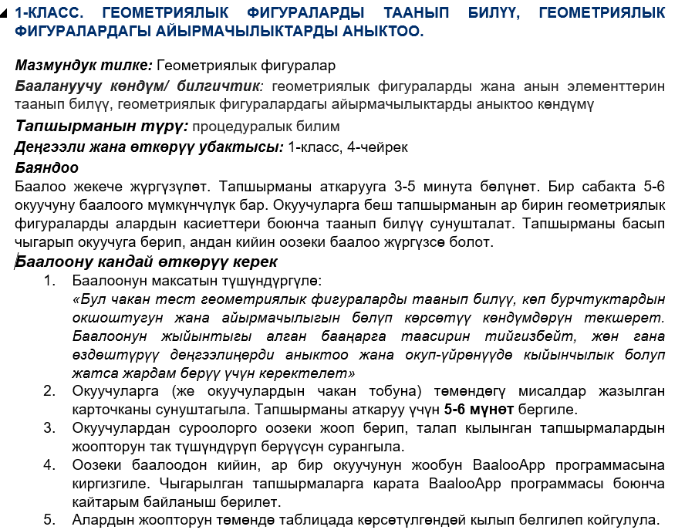
BaalooAPP тагы инструменттер

Slide 20
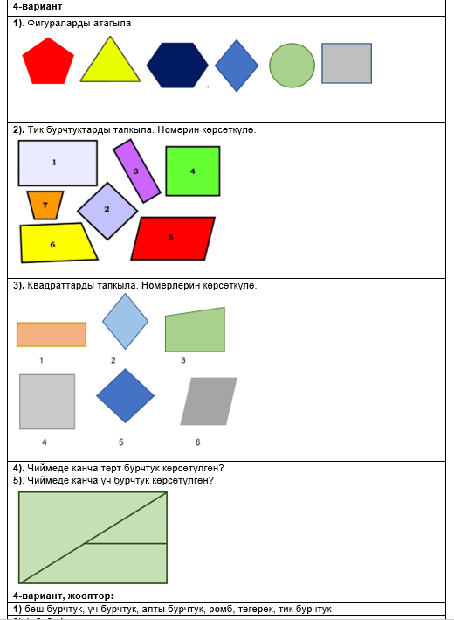

Slide 21
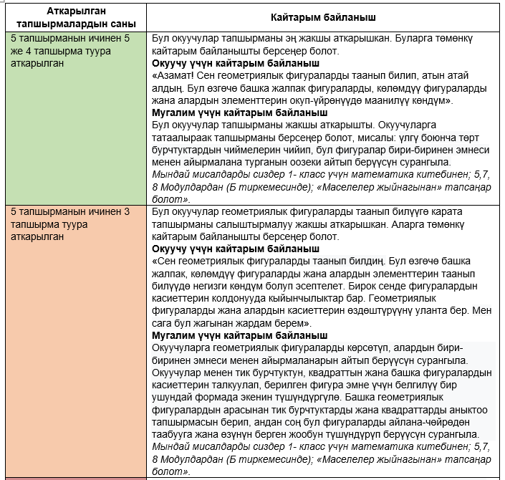
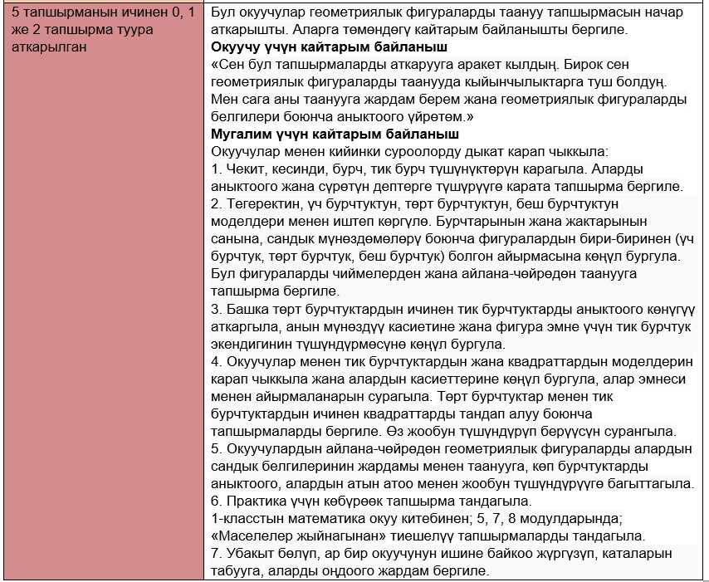

Slide 22
Видеоинструкция
Колдонмону ачуу жана катталуу.
Профильди толтуруу.
Класс түзүү жана окуучуларды кошуу .
Тестирлөөнү өткөрүү.
Окуучулар боюнча отчет.
Кайтарым байланыш.
Кайтарым байланышты окуп чыгуу, бөлүктөргө көңүл буруу:
1. Окуучунун деңгээлин аныктоо.
2. Окуучуга кайтарым байланыш.
3. Мугалимге кайтарым байланыш.

Slide 23
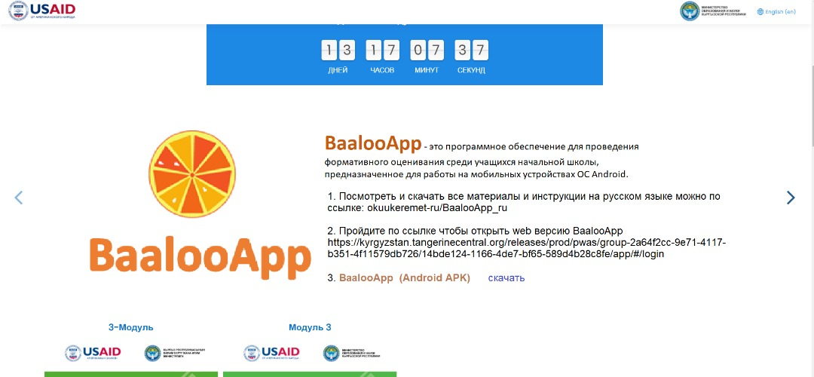
BaalooApp программасын демонстрациялоо
Видео нускамаларды жана BaalooApp программасын 2021-жылдын 16-октябрь айынан баштап https://okuukeremet.com/ сайтынан жүктөп алууга болот.

Slide 24
программасын колдонуу боюнча
BaalooApp

Slide 25
BaalooApp - бул Android ОС мобилдик түзмөктөрү үчүн иштелип чыккан башталгыч класстын окуучулары арасында калыптандыруучу (формативдик) баалоо жүргүзүү үчүн программа.
Бул программа жалпысынан башталгыч класстарда окуу көндүмдөрүн баалоо үчүн окуучулардын суроолорго жана тапшырмаларга оозеки жоопторун жазуу үчүн колдонулат.

Slide 26
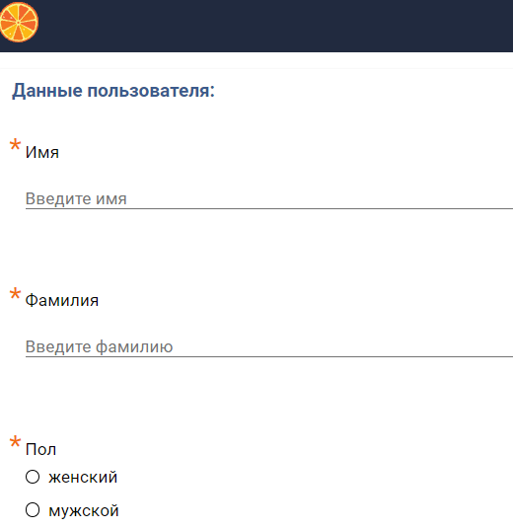
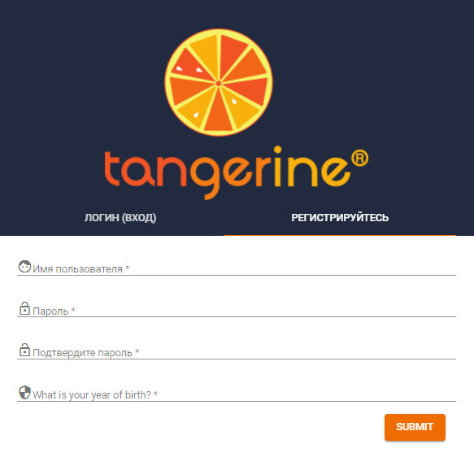
1. Жаңы логин жана сырсөздү түзүңүз
2. Профилди толтурабыз
(ФИО, жынысы, № тел, жайгашкан жери)
логинди (латин тамга менен) жана сырсөздү 2 жолу

Slide 27
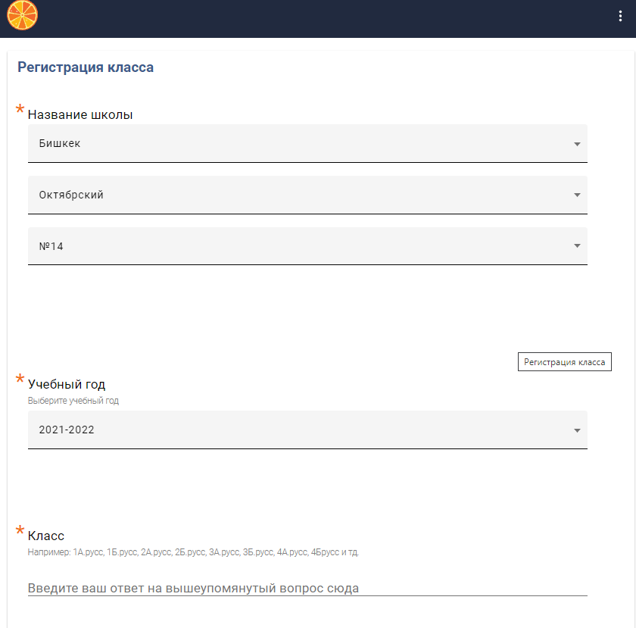
3. Добавить класс кнопкасы аркылуу 1-4 класстарды кошобуз окутуу тилине жараша
Мисалы: 1Б.кырг, 2Б.кырг, 3А.кырг, 4А.кырг

Slide 28
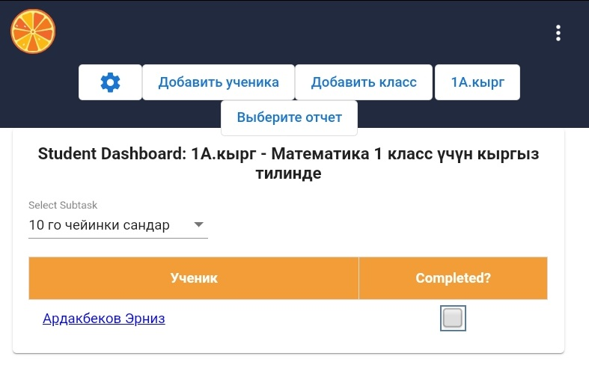
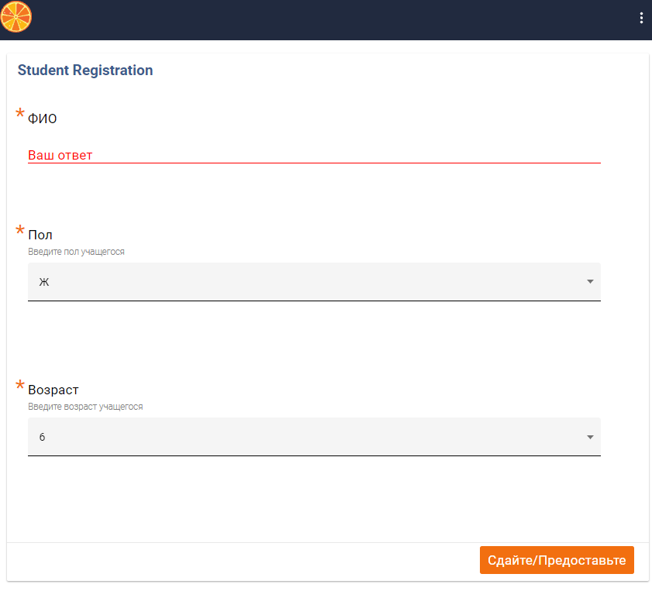
4. Класстарды кошгондон кийин Добавить ученика кнопкасы аркылуу окуучуларды класстарга кошобуз

Slide 29
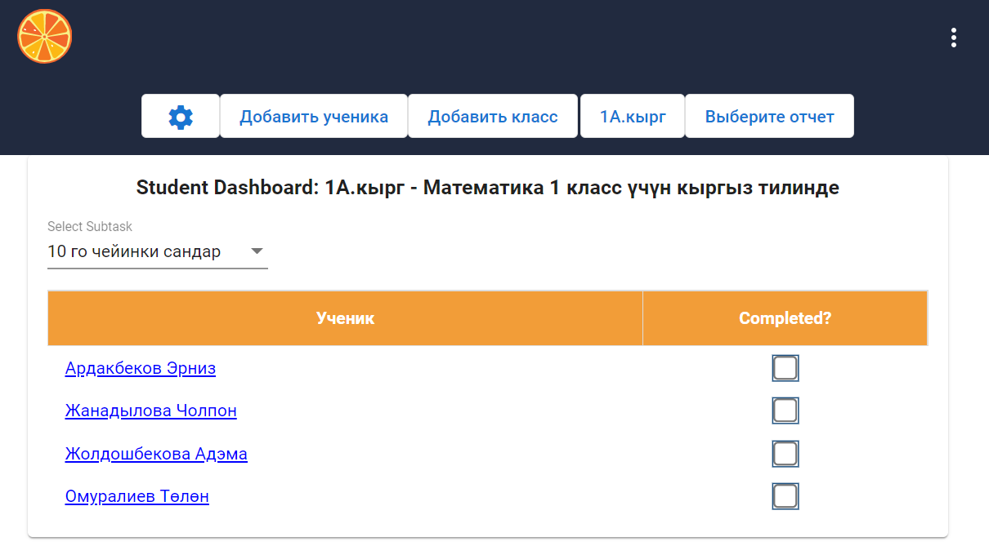
5. Окуучуларды класстарга коштук
Мисалы: 1А.кырг классына 4 окуучуну коштук
Эми окуучулардын көндүмдөрүн текшерүүгө даярбыз

Slide 30
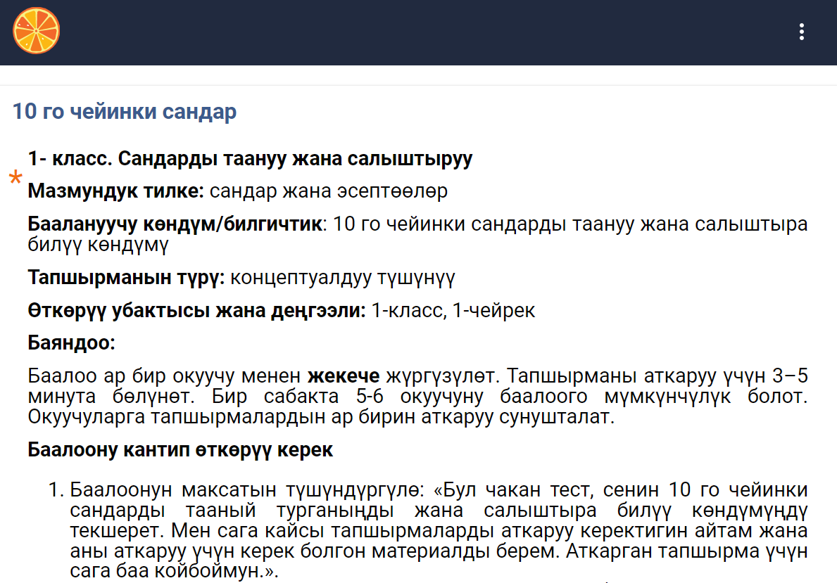
6. 10 го чейинки сандар

Slide 31
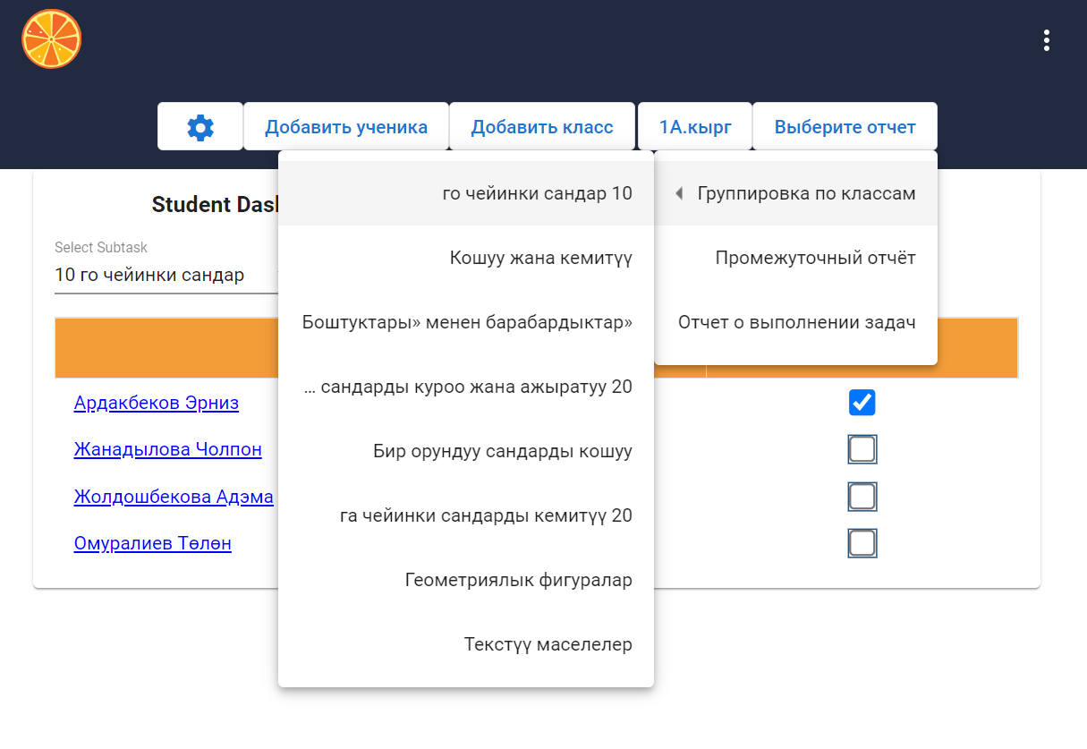
6. Отчет жана кайтарым байланыш

Slide 32
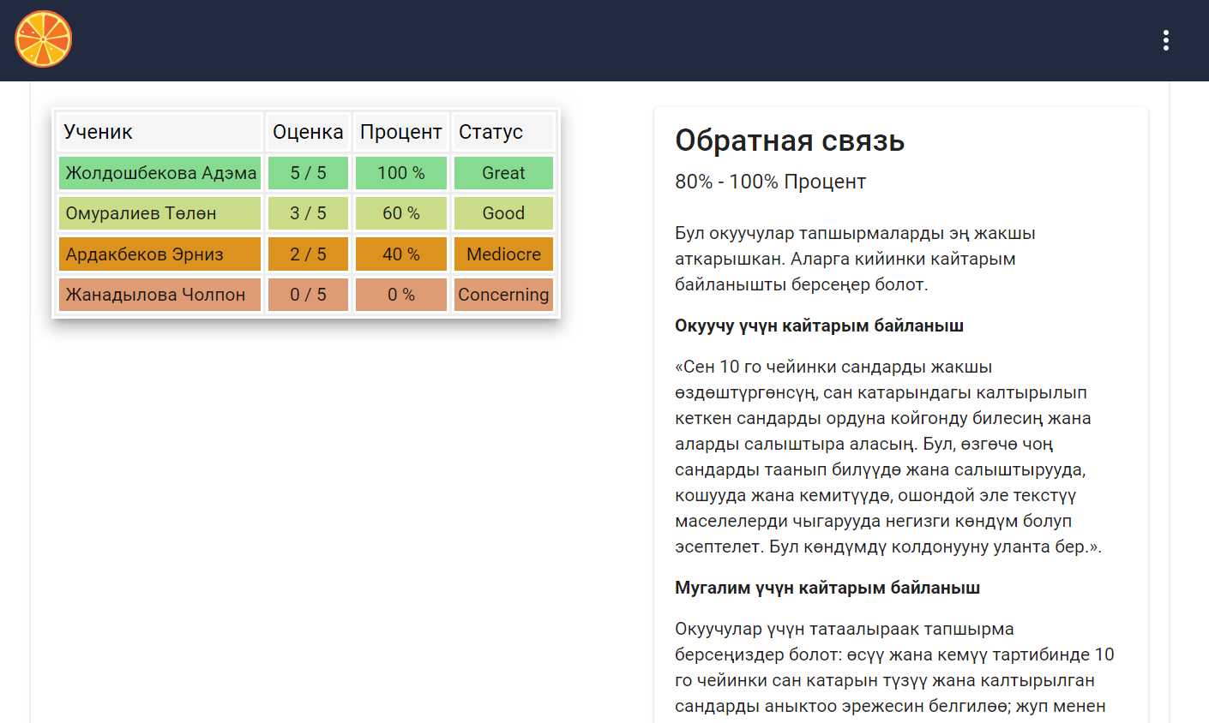

Slide 33
BaalooAppты колдонууда төмөнкүлөр талап кылынат:
Сиз ушундай ыкмаларды колдонуп сабак өтөсүз, окуучулардын мындай ыкмалар менен иштөө тажрыйбасы бар, мисалы, чыгарманын картасын же сюжеттик сызыкты түзө/колдоно алышат.
Аткарылган калыптандыруучу баалоонун тапшырмалары боюнча сиз баа койбойсуз, баалоонун жыйынтыгын окуучунун окуу көндүмү кайсы деңгээлде экенин өзү түшүнүшү үчүн, аны жакшыртуу жана сабакта окуу процессине түзөтүүлөрдү киргизүү максатында окуучуга сапаттуу кайтарым байланыш берүү үчүн колдоносуңар.

Slide 34
BaalooAppты колдонууда төмөнкүлөр талап кылынат:
3. Калыптандыруучу баалоону дайыма (регулярдуу түрдө) бут класс менен, топтордо же ар бир окуучу менен жекече жүргүзөсүз. Ар бир жарым жылдыкта белгилүү эки куралды (таблицада көрсөтүлгөн) колдонууну сунуштайбыз, бирок сиз өзүңүздүн классыңыздагы окуучулардын окуу көндүмүнүн деңгээлине жараша куралдарды тандап алсаңар болот. Эң башкысы, окуу жылынын ичинде кийинки кадамдарды пландоо үчүн ар бир көндүм боюнча силердин окуучуларыңардын деңгээли кандай экендиги тууралуу жеткиликтүү маалыматыңар болушу керек. Ошондуктан окуу көндүмдөрүн окуу жылынын жүрүшүндө баалоону окутуу процессинин бөлугу катары пландаштырасыз.

Slide 35
BaalooAppты колдонууда төмөнкүлөр талап кылынат:
4. Тест өткөрүлгөндөн кийин же тапшырма аткарылгандан кийин силер сөзсүз турдө окуучуга кайтарым байланыш (программада жазылгандарды окуп же өз сөзүңөр менен түшүндүрүп) бересиз, окуучуга жана анын ата-энесине берилген сунуштамалардын аткарылышына көз саласыз.
5. Бир же бир нече окуучулар менен өткөрулгөн калыптандыруучу баалоодон кийин эки жуманын аралыгында сиз өзүңүз дагы программа берген сунуштамаларды аткарасыз.

Slide 36
22-октябрьга үйгө тапшырма
BaalooApp тиркемесин колдонуу боюнча нускаманы толук окуп чыгуу.
Өзүнүн классын түзүп, тиркемеге класстагы бардык окуучулардын аты-жөнүн киргизүү.
Өзүнүн классыңдагы бир/топ окуучулар менен тийиштүү инструментти колдонуп, баалоо өткөрүү, анын жыйынтыктары (кайтарым байланыш) менен таанышуу.
Алынган маалыматтарды кийинки семинарга даярдоо;
22-октябрда боло турган семинарга суроолорду даярдап келүү.

Slide 37
Сынак тесттен өтүү боюнча нускама
Биринчиден жеке телефонго же планшетке/ компьютерге тиркемени жүктөө керек. Ал үчүн долбоордун онлайн окуу платформасына https://okuukeremet.com/ кириңиз, BaalooАpp шилтемесин табыңыз. Шилтемеге ачып, тиркемени телефонго же компьютерге жүктөңүз.
Тиркемедеги видео нускама менен таанышыңыз. Нускамага таянып, тиркемеде катталыңыз, өз классыңызды түзүңүз.
Өзүңүздүн классыңызга жана убакытка ылайык келген баалоо инструменттерин тандаңыз. Мисалы, 2-класста сабак берсеңиз, ноябрь/декабрь айы болсо, 2-класстын 1-жарым жылдыгы үчүн колдонууга сунушталган инструментти тандаңыз: «геометриялык фигураларды таанып билүү, көп бурчтуктардын окшоштугун жана айырмачылыгын бөлүп көрсөтүү».
Өз алдынча бул инструментти окуп чыгыңыз. Техникалык видео нускама боюнча бир тестти кесиптешиңиз менен чогуу өткөрүп көргүлө.
Андан кийин бир окуучу менен бул инструментти колдонуп көргүлө. Бул баалоого баа коюлбасын айтып, математикалык көндүмүн көрсөтүү үчүн болгон күчүн жумшашы керектигин түшүндүргүлө. Ага мындай деп айткыла: «Бул чакан тест геометриялык фигураларды таанып билүү, көп бурчтуктардын окшоштугун жана айырмачылыгын бөлүп көрсөтүү көндүмүн текшерет. Бул тапшырмага баа коюлбайт, бирок биз телефондогу программа аркылуу бул көндүмүңдү жакшыртуу үчүн эмне кылуу керектигин билип алабыз».
Нускамага ылайык сунушталган бир тестти өткөргүлө.
Жыйынтыктар боюнча берилген кайтарым байланышты окуучуга окуп бергиле, тестке катышкандыгы үчүн ыраазычылык билдиргиле.
Кайтарым байланыштын тексттин толугу менен көңүл коюп окуп чыгыңыз. Сиз байкагандай ал эки бөлүктөн турат: биринчиси окуучуга багытталган. Экинчиси – окуучунун математикалые көндүмүн жакшыртуу максатында кандай иштерди алып баруу керектиги тууралуу силерге берилген сунуштамалар. Бул сунуштамаларда окуу стратегияларына шилтемелер бар. Окуу стратегияларынын материалдары силердин мектепте («Окуу керемет!» долбоорлорунун модулдары), долбоордун онлайн окутуу платформасында (https://okuukeremet.com/) бар.
Аталган сунуштамаларды колдонсоңор окуучуларыңардын окуу көндүмдөрү канчалык деңгээлде өзгөрөрүн көрөсүз!

Slide 38
ФОТО: «ОКУУ КЕРЕМЕТ!»
USAID дин «Окуу керемет!» долбоору
Бишкек шаары
Эркиндик бульвары, 30/1

